Slide 1

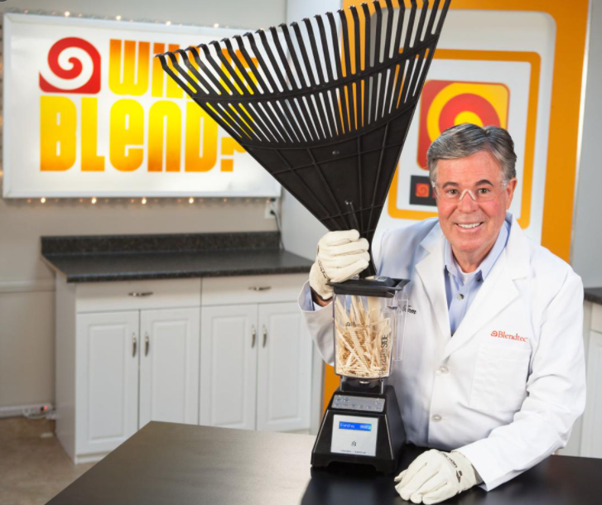
Wat is Blended Learning 1?
En wat kan ik als docent hiermee?
Zie ook dia-notities
Notes:
Deze presentatie is onderdeel van een set van vier documenten.
1. Een whitepaper.
Bestandsnaam: De ingrediënten van een online les volgens het directe instructiemodel.pdf
Hierin wordt het directe instructiemodel en het gebruik daarvan in een online les toegelicht
2. Een voorbeeld-online-les volgens directe instructie.
Bestandsnaam: Lesformulier voorbeeld online les volgens directe instructie BL.pdf
Hierin wordt een standaard lesvoorbereidingsformulier gebruikt om een online les uit te werken volgens het directe instructiemodel. Het is bedoeld voor de situatie waarin Fontys docenten een online les voorbereiden voor Fontys studenten met het onderwerp ‘wat is blended learning’
Het is in de context van een lerarenopleiding maar de principes kunnen in elke context worden gebruikt
3. Een presentatie.
Bestandsnaam: Wat is blended learning.pptx
Dit is de presentatie die gebruikt wordt in de les die in het lesvoorbereidingsformulier is uitgewerkt
4. Een leeg lesvoorbereidingsformulier.
Bestandsnaam: Lesvoorbereidingsfomulier.docx
Dit kan worden gebruikt om eigen lesvoorbereidingen uit te werken

Slide 2
Wat gaan we doen?
Concept Blended Learning verkennen
  Beelden verzamelen
  Introductie van het concept
De ideale online les
  TPACK
  Transactional Distance

Slide 3

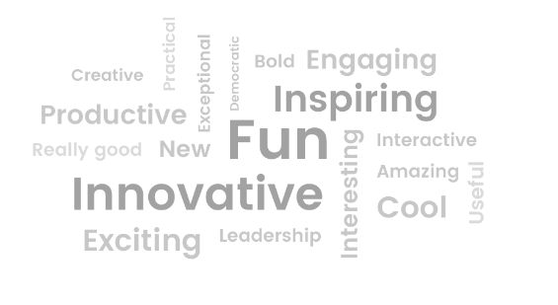
Wat zijn jouw eerste gedachten bij
Blended Learning?

Slide 4
Wat heb je al tijdens jouw stage gezien?

Slide 5
Wat is jouw motivatie om online les te geven?

Slide 6
Definitie Blended Learning
“Blended learning is een mengvorm
van face-to-face en ICT-gebaseerde onderwijsactiviteiten, leermaterialen en tools.
Beide soorten leeractiviteiten maken een substantieel onderdeel uit van het onderwijs; idealiter versterken ze elkaar.”
“Blended Learning is wanneer een lerende op locatie onder begeleiding leeractiviteiten uitvoert en gedeeltelijk via het internet, met een element van controle over de tijd, plaats, en / of tempo bij de lerende”
(SURF, 2019)
(Hew & Cheung, 2014)
Notes:
Geeft een korte toelichting en vraag naar de mening van de groep. Laat de studenten kort op elkaar reageren.

Slide 7

Definitie Blended Learning
Locatie gebonden onderwijs
Afstandsonderwijs

Slide 8


Definitie Blended Learning
Locatie gebonden onderwijs
Blended onderwijs
Afstandsonderwijs
(Hew & Cheung, 2014)

Slide 9
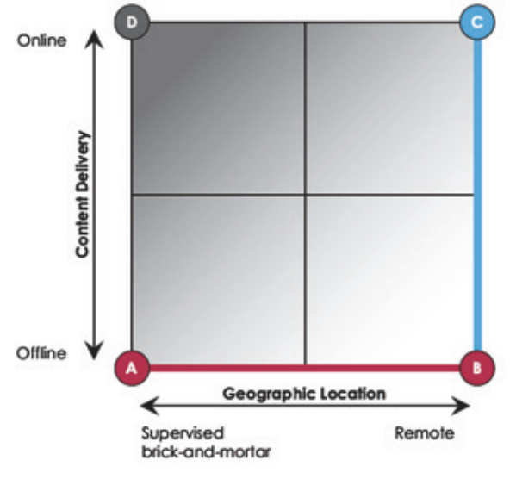
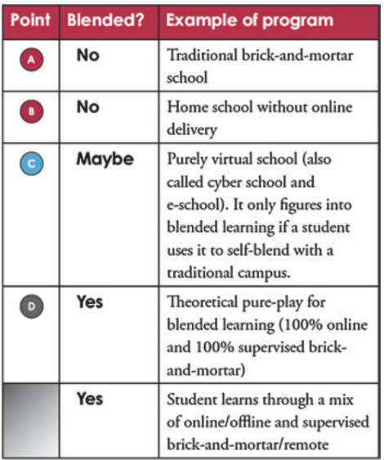
Definitie Blended Learning
(Hew & Cheung, 2014)

Slide 10
De ideale online les?!

Slide 11


De online les
Ontwerp van een ‘goede’ online les
Leermateriaal
De docent
De lerende

Slide 12
De online les
Ontwerp van een ‘goede’ online les
Leermateriaal
De docent
De lerende

Slide 13
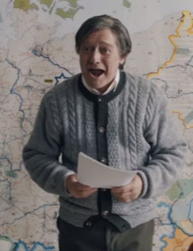

De online les
Ontwerp van een ‘goede’ online les
De docent

Slide 14
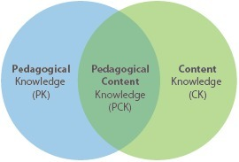
De online les
Ontwerp van een ‘goede’ online les
“Een goede docent is…”
De docent
“pedagogical content knowledge”
(Shulman, 1987)
Notes:
De basis voor een goede docent is de vaardigheid om de content te matchen met de juiste didactiek (Shulman, 1987).

Slide 15
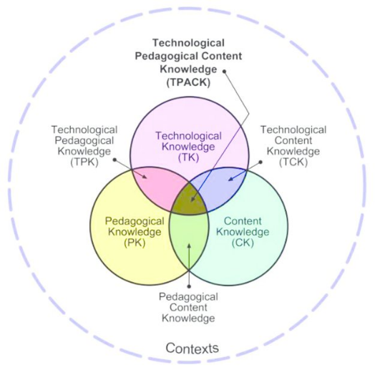
De online les
Ontwerp van een ‘goede’ online les
“Technological Pedagogical Content Knowledge”
De docent
(Koehler, Mishra, & Cain, 2013)
Notes:
Een goede docent weet inhoud, didactiek en technologie zo te integreren, zodat deze elkaar versterken.

Slide 16

De online les
Ontwerp van een ‘goede’ online les
Aan de slag met een storyboard:
Verdeling in groepjes.
Bedenk eerst het scenario.
Werk de scènes uit o.b.v. fases van een les.
Voeg daarna technologie toe.
Bespreek onderling de beste toevoegingen.
Plenair resultaten delen.
(Koehler, Mishra, & Cain, 2013)
Notes:
Bij online leren is er sprake van een afstand tussen de student en de docent. Deze afstand kan de kennisoverdracht in de weg staan: de ‘transactional distance’. Door binnen het ontwerp van de online activiteiten rekening te houden met deze afstand kan de afname in kennisoverdracht gemitigeerd worden. De drie aspecten die hier centraal in staan zijn: de structuur van de activiteiten, de mogelijkheid tot dialoog en de mate van autonomie van de lerende.

Slide 17
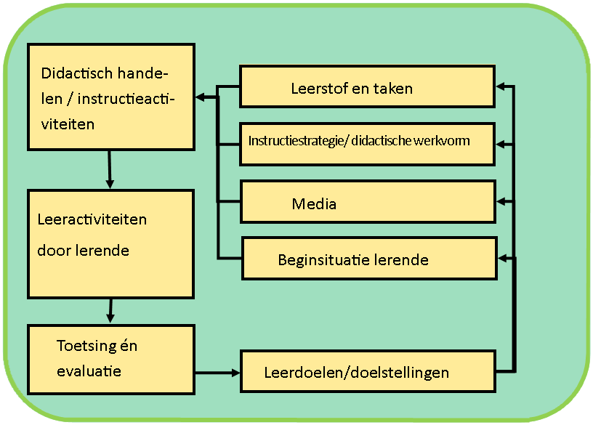
De online les
Ontwerp van een ‘goede’ online les
Leermateriaal
Notes:
DI: Een model voor onderwijs dat de nadruk legt op goed ontwikkelde en zorgvuldig geplande lessen die zijn ontworpen rond kleine leerstappen en duidelijk gedefinieerde en voorgeschreven onderwijstaken.

Slide 18
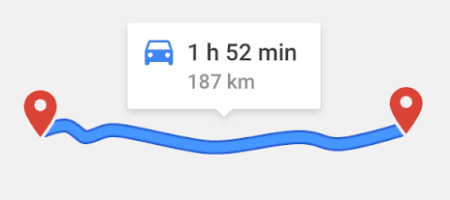
De online les
Ontwerp van een ‘goede’ online les
Leermateriaal
Notes:
DI: Een model voor onderwijs dat de nadruk legt op goed ontwikkelde en zorgvuldig geplande lessen die zijn ontworpen rond kleine leerstappen en duidelijk gedefinieerde en voorgeschreven onderwijstaken.

Slide 19
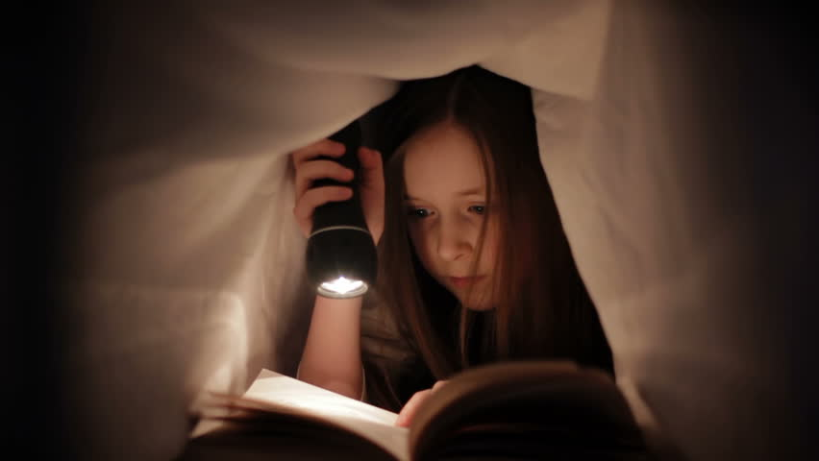
De online les
Ontwerp van een ‘goede’ online les
Leermateriaal
Notes:
DI: Een model voor onderwijs dat de nadruk legt op goed ontwikkelde en zorgvuldig geplande lessen die zijn ontworpen rond kleine leerstappen en duidelijk gedefinieerde en voorgeschreven onderwijstaken.

Slide 20
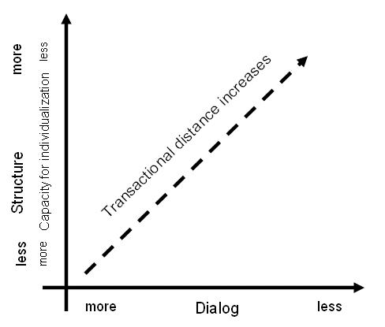
De online les
Ontwerp van een ‘goede’ online les
Leermateriaal
(Goel, Zhang, & Templeton, 2012; Moore, 2012)
Notes:
DI: Een model voor onderwijs dat de nadruk legt op goed ontwikkelde en zorgvuldig geplande lessen die zijn ontworpen rond kleine leerstappen en duidelijk gedefinieerde en voorgeschreven onderwijstaken.

Slide 21
De online les
Ontwerp van een ‘goede’ online les
Aan de slag met “contact met de groep”:
Verdeling in groepjes.
Eén persoon brengt casus in en geeft een toelichting.
Inbrenger stelt een hulpvraag aan de groep.
Open brainstormen over mogelijke aanpassingen in les.
Plenair resultaten delen.
(Koehler, Mishra, & Cain, 2013)

Slide 22
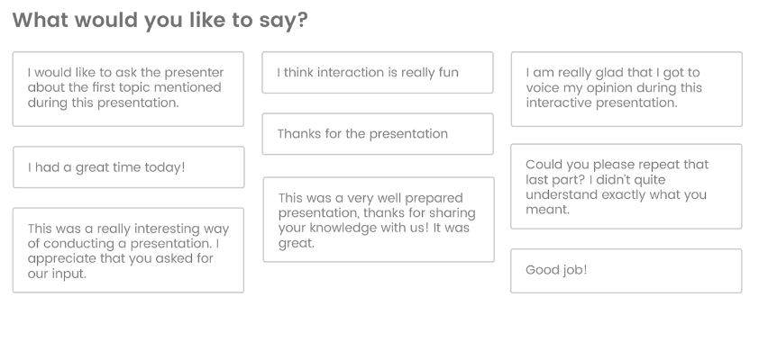
Afronding

Slide 23
Vervolg…
Taken
Toets
Notes:
Dia 23, geef aan wat de bijbehorende taken bij deze les zijn en welke leeractiviteiten gepland staan. De studenten mogen vragen aanleveren voor de toets. Deze vragen worden in de eerstvolgende les besproken en gevalideerd binnen een werkvorm.

Slide 24
Bronnen
Adams, G. L., & Engelmann, S. (1996). Research on Direct Instruction: 25 Years beyond DISTAR. Seattle: Educational Achievement Systems.
Goel, L., Zhang, P., & Templeton, M. (2012). Transactional distance revisited: Bridging face and empirical validity. Computers in Human Behavior, 28(4), 1122–1129. https://doi.org/10.1016/j.chb.2012.01.020
Hew, K. F., & Cheung, W. S. (2014). Using blended learning: Evidenc Based Practices. Singapore: Springer. https://doi.org/10.1007/978-981-287-089-6
Koehler, M., Mishra, P., & Cain, W. (2013). What is technological pedagogical content knowledge (TPACK)? Journal of Education, 193(3), 13–20. Retrieved from http://www.editlib.org/p/29544/?nl
Moore, M. G. (2012). Handbook of distance education. New York: Routledge.
Shulman, L. (1987). Knowledge and Teaching:Foundations of the New Reform. Harvard Educational Review, 57(1), 1–23. https://doi.org/10.17763/haer.57.1.j463w79r56455411
SURF. (2019). Kernbegrippen online en blended onderwijs. Retrieved November 4, 2020, from https://www.surf.nl/kennisdossier-online-en-blended-onderwijs/kernbegrippen-online-en-blended-onderwijs

Slide 25
Deze presentatie is onderdeel van een set van vier documenten.
1. Een whitepaper.
Bestandsnaam: De ingrediënten van een online les volgens het directe instructiemodel.pdf
Hierin wordt het directe instructiemodel en het gebruik daarvan in een online les toegelicht
2. Een voorbeeld-online-les volgens directe instructie.
Bestandsnaam: Lesformulier voorbeeld online les volgens directe instructie BL.pdf
Hierin wordt een standaard lesvoorbereidingsformulier gebruikt om een online les uit te werken volgens het directe instructiemodel. Het is bedoeld voor de situatie waarin Fontys docenten een online les voorbereiden voor Fontys studenten met het onderwerp ‘wat is blended learning’
Het is in de context van een lerarenopleiding maar de principes kunnen in elke context worden gebruikt
3. Een presentatie.
Bestandsnaam: Wat is blended learning.pptx
Dit is de presentatie die gebruikt wordt in de les die in het lesvoorbereidingsformulier is uitgewerkt
4. Een leeg lesvoorbereidingsformulier.
Bestandsnaam: Lesvoorbereidingsfomulier.docx
Dit kan worden gebruikt om eigen lesvoorbereidingen uit te werken

Slide 26

Auteur
Fontys Blended 2020
Copyright
De Creative Commons Naamsvermelding-NietCommercieel-
GelijkDelen 4.0 Internationaal is van toepassing op dit werk.
Ga naar https://creativecommons.org/licenses/by-nc-sa/4.0/
om deze licentie te bekijken.

